Slide 1

Projeto de Telecomunicações e Informática
Fase 1
Grupo:
Pedro Dourado A77973
André Machado A75363
Ana Azevedo A77709

Slide 2
Tópicos apresentação
Arquitetura
Requisitos
Algoritmo
Modelo de dados
Estrutura das aplicações
Segurança

Slide 3
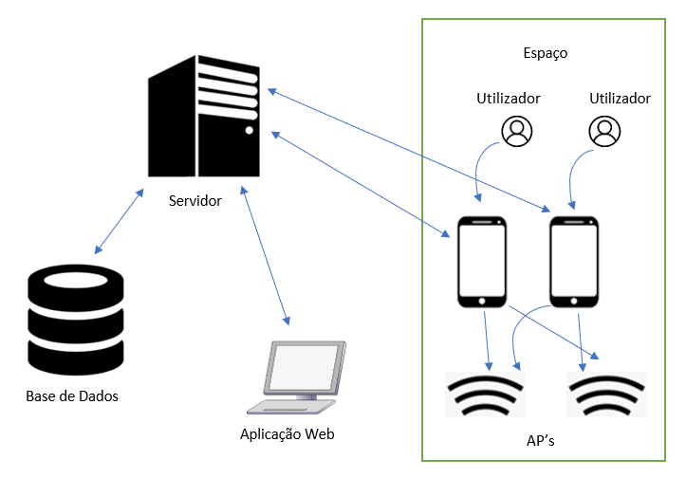
Arquitetura

Slide 4
Requisitos
Donos
Utilizadores
AP
Pedido de permissão ao dono

Slide 5
Algoritmo
Recolha de amostras
Média e desvio padrão para cada RP
Envio para o servidor

Slide 6
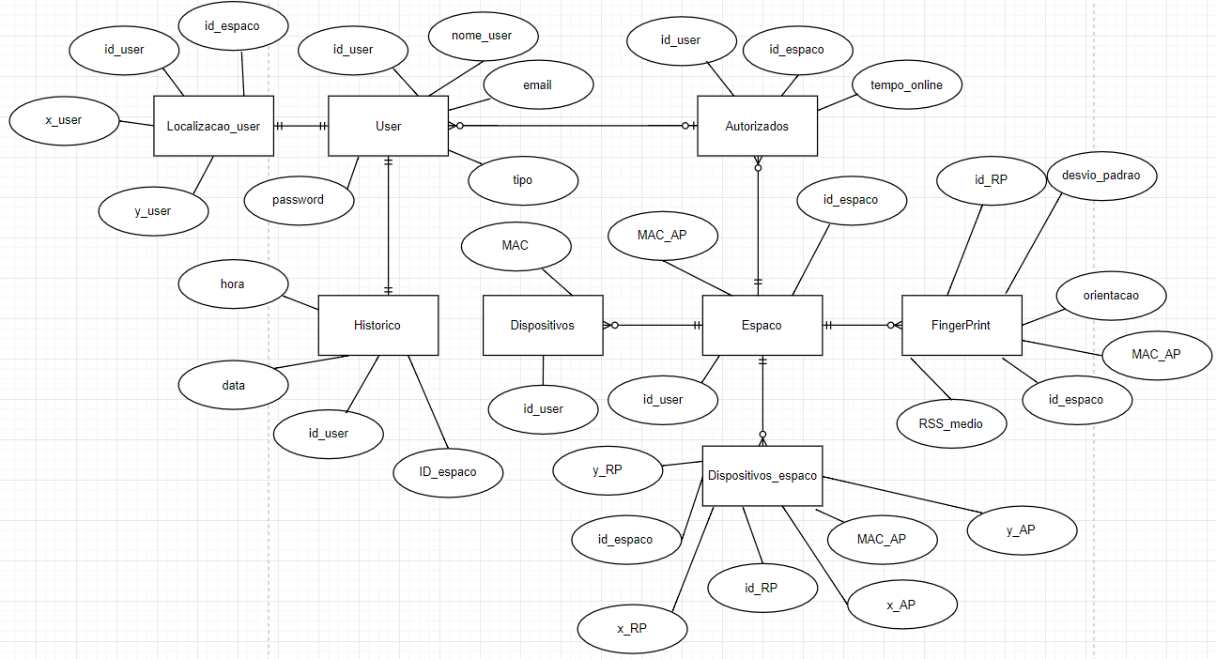
Modelo de dados

Slide 7
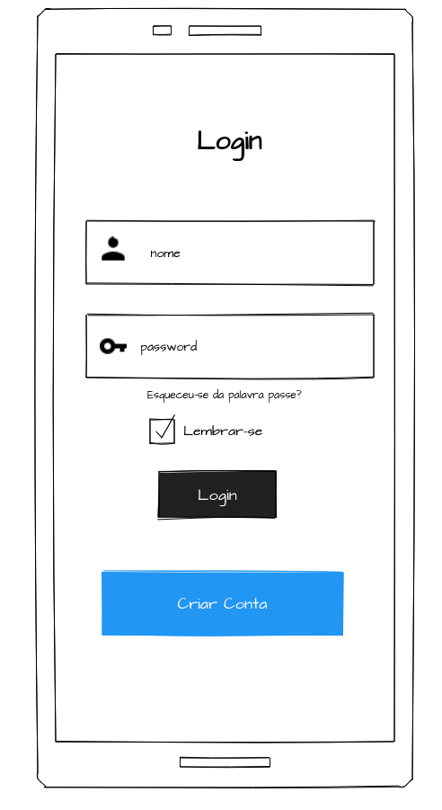
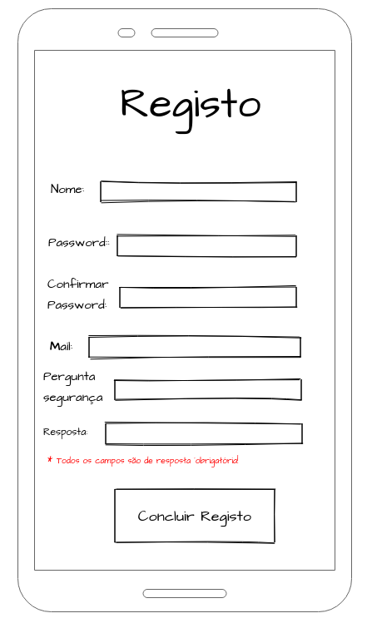
Aplicação Android

Slide 8
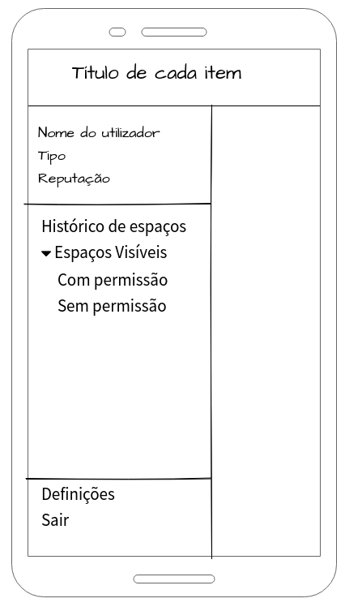
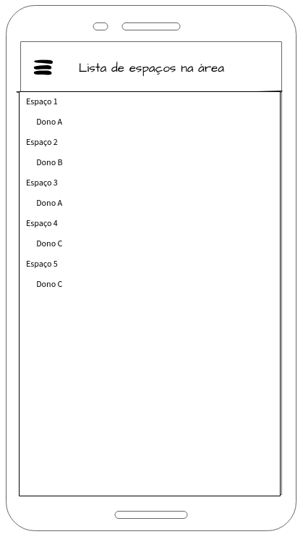
Aplicação Android

Slide 9
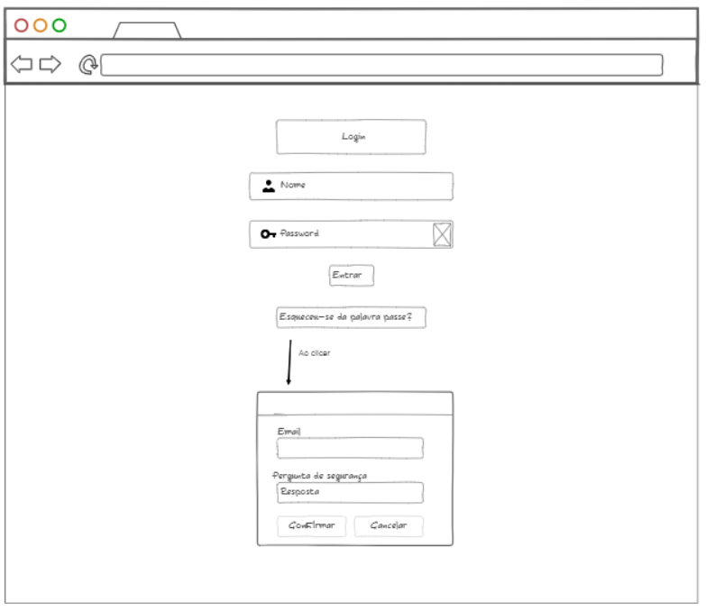
Aplicação Web

Slide 10
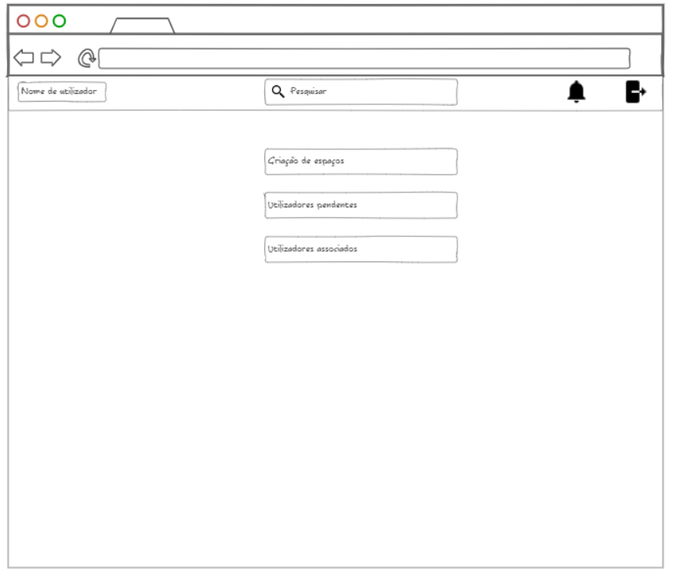
Aplicação Web

Slide 11
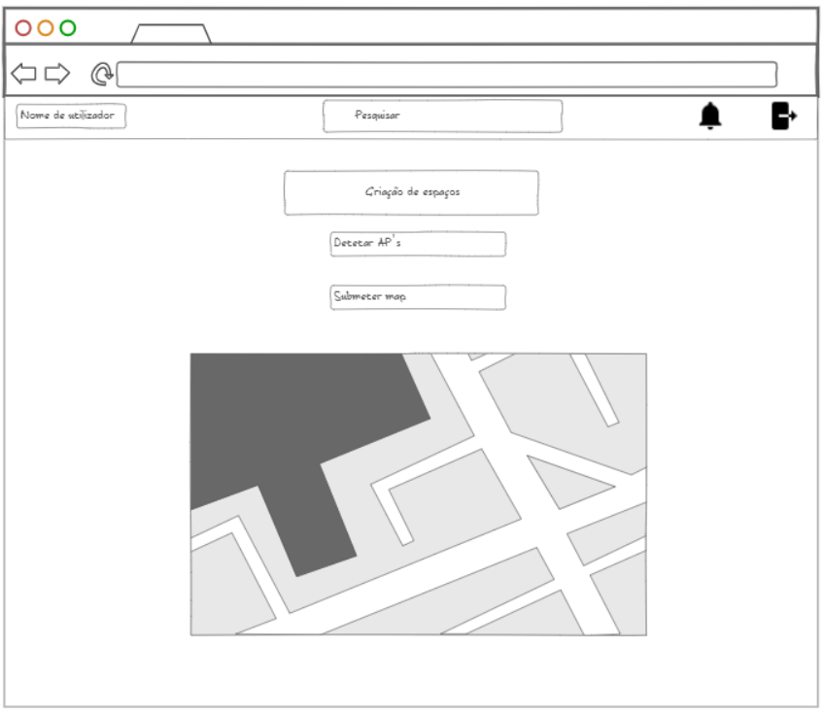
Aplicação Web

Slide 12
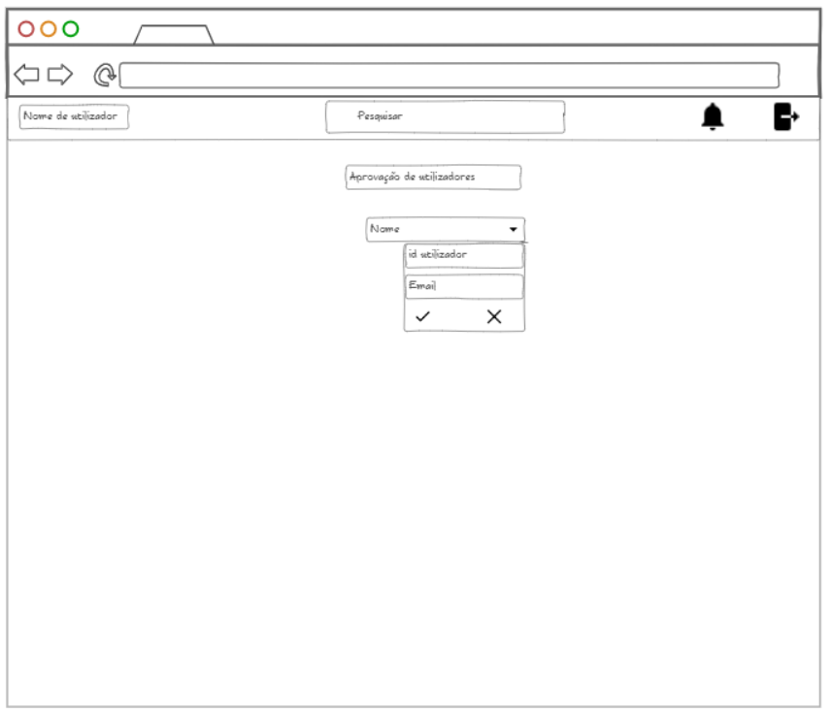
Aplicação Web

Slide 13
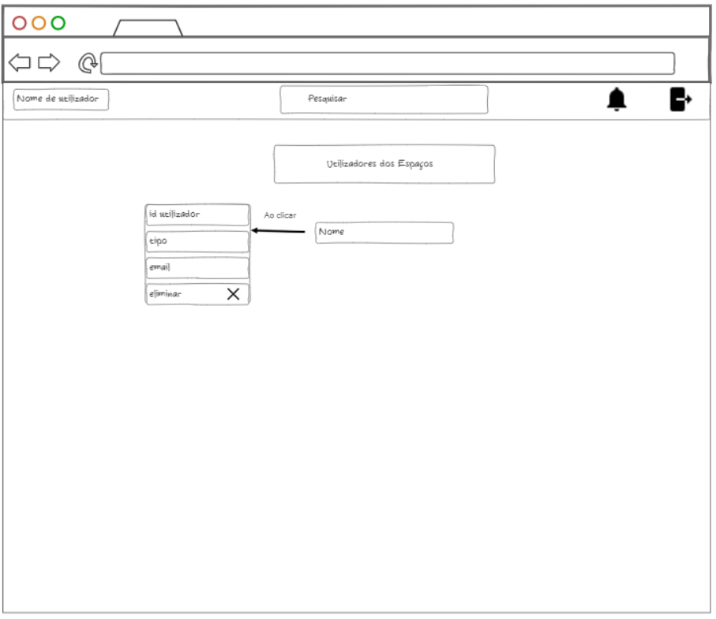
Aplicação Web

